Slide 1
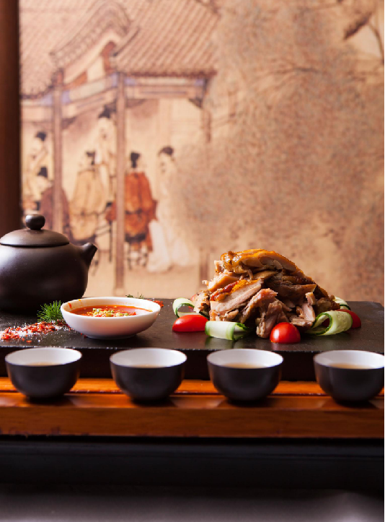
美食
探斑斓色彩
映入心放花开
香飘缭绕远扬四海
琳琅满目食材
满是不同期待
味缠唇齿乐人开怀

Slide 2
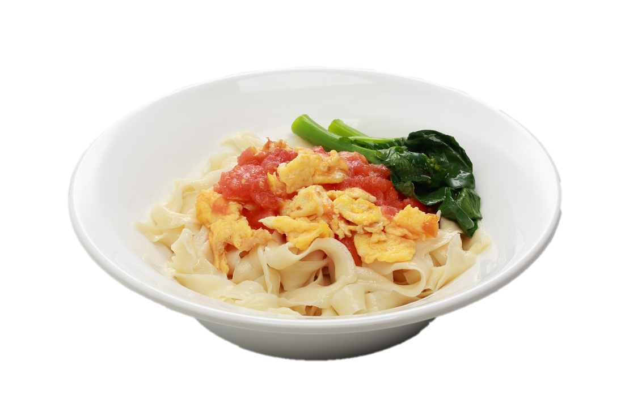
刀削面
刀削面，是山西的汉族传统面食，为“中国十大面条”之一，流行于北方。操作过程：将面粉和成团块状，左手举面团，右手拿弧形刀
将面一片一片地削到开水锅内，煮熟后捞出
加入臊子、调料食用，以山西大同刀削面最为著名。山西刀削面因其风味独特，驰名中外
刀削面全凭刀削，因此得名。用刀削出的面叶中厚边薄。棱锋分明，形似柳叶；入口外滑内筋，软而不粘，越嚼越香，深受喜食面食者欢迎。它与北京的炸酱面、河南的烩面、湖北的热干面、四川的担担面，同称为中国五大面食享有盛誉

Slide 3
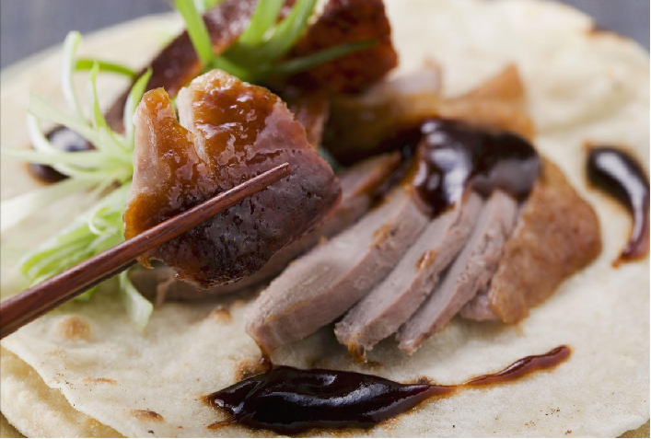
北京·烤鸭
北京烤鸭是具有世界声誉的北京著名菜式用料为优质肉食鸭北京鸭，果木炭火烤制色泽红润，肉质肥而不腻。炉内温度先高后低，烤出的鸭子外皮酥脆，内层丰满肥而不腻。挂炉烤鸭是用枣、桃梨等果木烧烤鸭子。所烤鸭子也是外焦里嫩，而且有一种特殊的香味

Slide 4
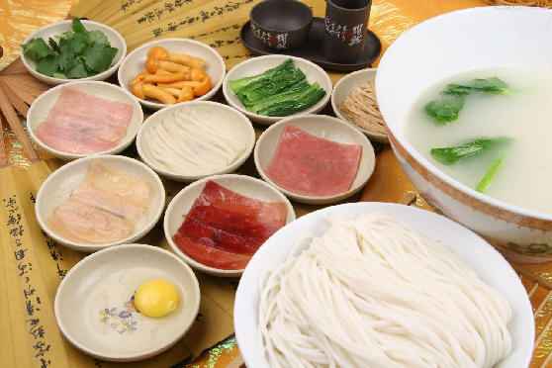
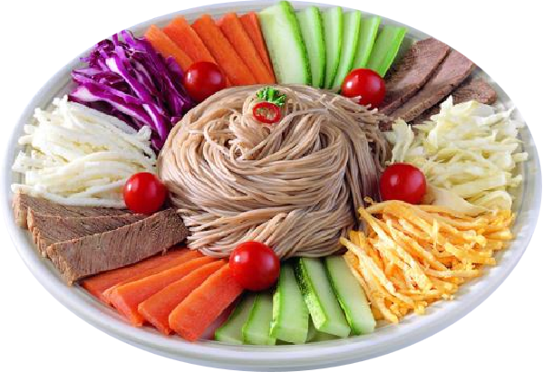
过桥米线
过桥米线，源于滇南，乃云南一绝，至今已有一百年的历史它源于滇南蒙自县，1920年，昆明市建立了第一家过桥米线馆“仁和园”。米线含有丰富的碳水化合物、维生素、矿物质及酵素等，具有熟透迅速、均匀，耐煮不烂，爽口滑嫩，煮后汤水不浊，易于消化的特点，特别适合火锅和休闲快餐食用

